Slide 1
EFFICIENT FULLY-OFFLINE META-REINFORCEMENT LEARNING VIA DISTANCE METRIC LEARNING AND BEHAVIOR REGULARIZATION
论文来源：https://arxiv.org/pdf/2010.01112.pdf
Under review in ICLR 2021
Lanqing Li
Tencent AI Lab
Rui Yang
Tsinghua University
Dijun Luo
Tencent AI Lab

Slide 2
环境设定-OMRL
Offline(batch) RL：
完全不与环境交互，从给定的transition数据集训练agent。
Offline Meta-Reinforcement Learning(OMRL)：
在不可与环境交互的条件下，仅仅基于给定的数据集，完成元强化学习的训练过程，得到一个可以快速适应新任务的agent。

Slide 3
两个问题
在OMRL环境的训练中会遇到两个需要解决的问题：
Offline RL的故有问题：训练时当前策略和收集Offline Data的behavior policy不匹配问题。这会导致采取与behavior policy不相同的动作时，agent可能没有任何可利用的奖励信息。
如何设计元强化学习算法？

Slide 4
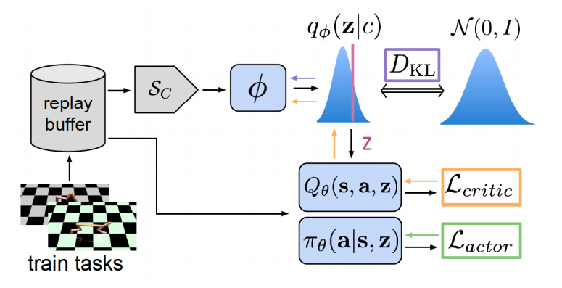
参考PEARL
提出Fully-Offline Context-based Actor-critic meta-RL（FOCAL）算法。
不同点：
由于是offline的环境，使用offline RL的方法学习Q函数和策略$π$。
改进任务编码模型$∅的$学习，使得到的向量表示更加鲁棒。

Slide 5
Behavior Regularization
在offline RL问题中有一类方法，即Behavior Regularization。
这种方法基于一个直觉：对于数据集中未出现的状态动作对，其Q值往往是被高估的。
所以Behavior指的是Behavior policy，即收集样本时的策略。针对该直觉，在标准的ac框架中可以对目标Q值施加一个惩罚：
$$\overline{Q}{}_{φ}^{D}{\left(s,a\right)=\overline{Q}{}_{φ}^{ }{\left(s,a\right)−α\hat{D}\left(π_{θ}\left(∙|s\right),π_{b}\left(∙|s\right)\right)}}$$
其中$\hat{D}$为基于数据集估计behavior policy $π_{b}\left(∙|s\right)$并计算其与当前策略$π_{θ}\left(∙|s\right)$的距离（如KL散度），𝛼为超参。

Slide 6
Behavior Regularization
比如在ac算法中，critic的损失函数本来是：
$$L_{critic}=E_{\left(s,a,r,s′\right)\sim D,a′\sim π_{θ}\left(∙|s′\right)}\left[\left(r+γ\overline{Q}{}_{φ}^{ }{\left(s^{′},a′\right)−}Q_{φ}\left(s,a\right)\right) ^{2}\right]$$
修改后的critic的损失函数：
$$L_{critic}=E_{\left(s,a,r,s′\right)\sim D,a′\sim π_{θ}\left(∙|s′\right)}\left[\left(r+γ\overline{Q}{}_{φ}^{D}{\left(s^{′},a′\right)−}Q_{φ}\left(s,a\right)\right) ^{2}\right]$$
Yifan Wu, George Tucker, and Ofir Nachum. Behavior regularized offline reinforcement learning. arXiv preprint arXiv:1911.11361, 2019.

Slide 7
Better Representation
关于任务编码部分，文章主要做了两个改进，来获得更好的任务表示：
确定性的任务编码。
基于距离度量的损失函数的设计。

Slide 8
Deterministic Context Encoder
若$P\left(∗|s,a\right)表示$状态转移概率， $R\left(s,a\right)$表示环境奖赏，则有如下假设和限定：
所有任务的动作和状态空间都相同。
Deterministic MDP：转移函数$P\left(∗|s,a\right)$是Dirac delta distribution。即对任意(s , a)其下一个状态s’是确定的。
Assumption 1 (Task-Transition Correspondence)：元强化学习的任务分布$p\left(T\right)$满足Task-Transition Correspondence当且仅当$∀T_{1},T_{2}\sim p\left(T\right),\left(s,a\right)∈S×A:$
${ P}_{1}\left(∗|s,a\right)=P_{2}\left(∗|s,a\right)$, $R_{1}\left(s,a\right)=R_{2}\left(s,a\right) \overset{⇔}{ }{ T}_{1}=T_{2}$
由这三个假设，可以得到：任意一个transition仅对应一个MDP任务。

Slide 9
Deterministic Context Encoder
反证：
假设存在一个transition$\left(s,a,s^{′},r\right)$对应2个MDP任务$T_{1},T_{2}，且T_{1}≠T_{2}$。
由第二个假设可得${ P}_{1}\left(∗|s,a\right)=P_{2}\left(∗|s,a\right)$ ，
又有${ R}_{1}\left(s,a\right)=R_{2}\left(s,a\right)=r,$
$故$由第三个假设可得$T_{1}=T_{2}$，与假设矛盾。
由此，对于任一个transition，任务推理模型不需要使用概率分布表示不确定性，transition的信息是充足的，可以直接学习$S×A×S×R\underset{→}{ }Z$的映射，输出的是一个确定的向量表示，提升模型的效率。

Slide 10
Distance Metric Loss
在PEARL中会使用任务基于数据集C的嵌入向量z的分布$q_{∅}\left(z|c\right)与$标准正态分布的KL散度来对$∅$加以约束。很显然当$q_{∅}\left(z|c\right)不$服从标准正态分布时，这种约束是不利的。

Slide 11
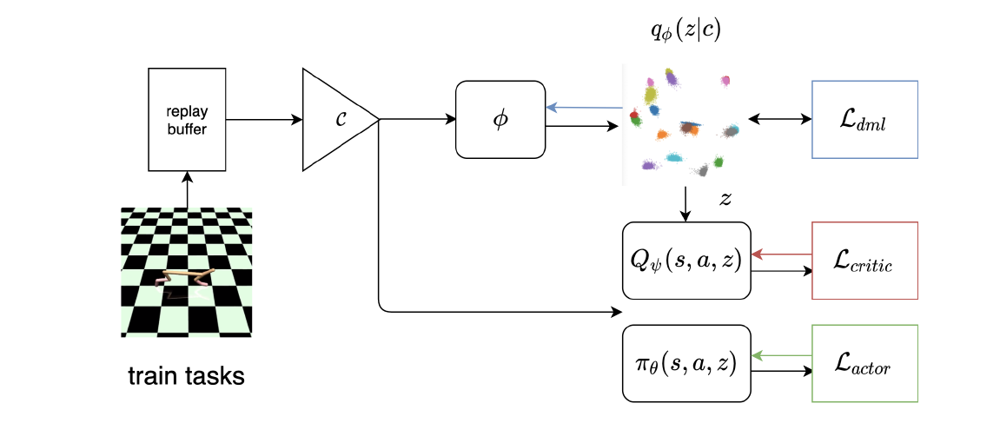
Distance Metric Loss
与PEARL不同，文章将任务编码网络$∅$的训练与控制策略的学习分离开来。任务推理网络学到的是映射$q_{∅}:S×A×S×R\underset{→}{ }Z$。
由于控制策略是基于任务的向量表示z的， 所以不同的任务的transition如果映射到特征空间Z后距离较近显然是不利于控制策略的稳定性的。

Slide 12
Distance Metric Loss
所以一个很自然的想法是使得映射$q_{∅}$可以让相同任务的transition映射到特征空间Z后距离尽量接近，让不同任务的transition映射到特征空间Z后距离尽可能远。
对于transition的集合，若使用$x_{i}$表示其中的transition， $y_{i}$表示其所属的MDP任务， $q_{i}表示x_{i}$经过$q_{∅}$映射得到的空间Z中的向量表示，m为一个超参，则使用的contrastive loss如下：
$$L{}_{cont}^{m}{\left(x_{i},x_{j};q\right)}=1\left\{y_{i}=y_{j}\right\}\left\|q_{i}−q_{j}\right\|{}_{2}^{2}+1\left\{y_{i}≠y_{j}\right\}max\left(0,m−\left\|q_{i}−q_{j}\right\| _{2}\right) ^{2}$$

Slide 13
Distance Metric Loss
此外，文章提出了contrastive loss的几种变式：
$$L{}_{liner}^{m}{\left(x_{i},x_{j};q\right)}=1\left\{y_{i}=y_{j}\right\}\left\|q_{i}−q_{j}\right\|{}_{2}^{2}+1\left\{y_{i}≠y_{j}\right\}max\left(0,m−\left\|q_{i}−q_{j}\right\| _{2}\right) ^{ }$$
$$L{}_{dml}^{m}{\left(x_{i},x_{j};q\right)}=1\left\{y_{i}=y_{j}\right\}\left\|q_{i}−q_{j}\right\|{}_{2}^{2}+1\left\{y_{i}≠y_{j}\right\}α∙\frac{1}{\left\|q_{i}−q_{j}\right\|{}_{2}^{n} +ε}$$
对于$L{}_{dml}^{m}{\left(x_{i},x_{j};q\right)}$，文章验证了n = 1或2时的情况。

Slide 14
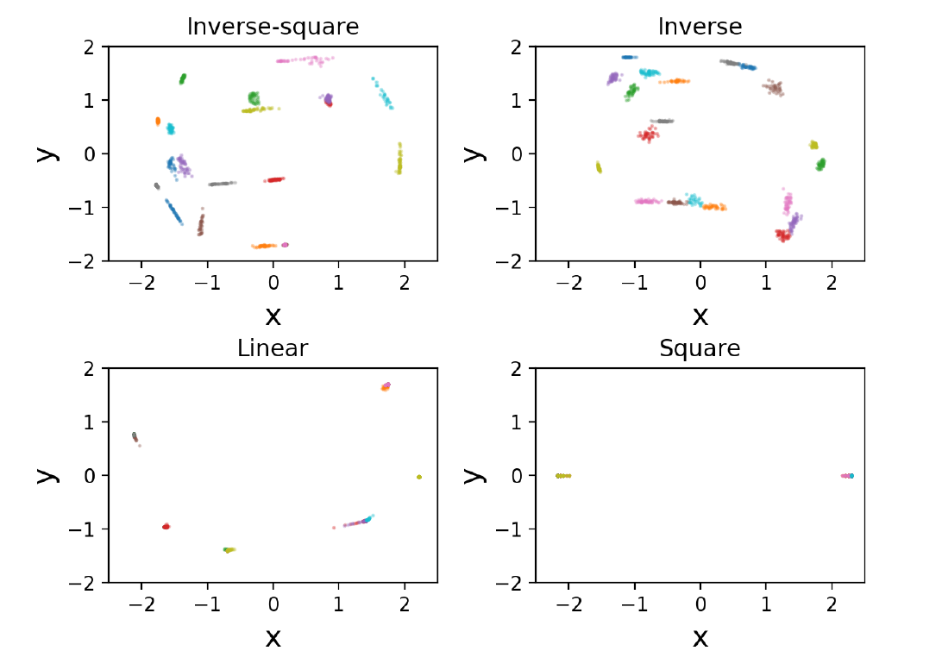
Distance Metric Loss
分别使用这几种损失函数，学习任务推理模型，输出一个5维向量表示任务，测试时随机取二十个任务的transition，使用任务推理模型得到相应的向量表示，并通过PCA将五维表示降至二维，使用不同的颜色表示不同的任务，绘制出这些任务在二维空间上的分布图：

Slide 15
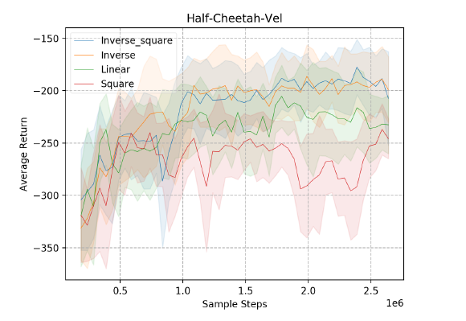
Experiment
同样的，采用不同的Loss对整体算法的影响如下图：

Slide 16
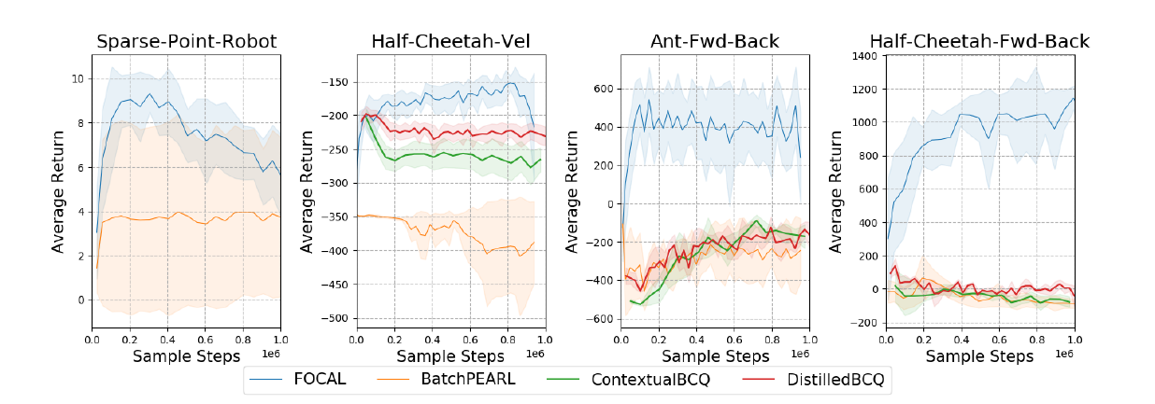
Experiment
在四个meta-environments中与其它算法的对比：

Slide 17
Thanks

